Slide 1
“Oser être soi, oser agir”
Coach scolaire
&
Coach de vie
EL AOUNI KEVIN

Slide 2
Apprendre aux élèves
à prendre la confiance !

Slide 3
Les points abordés
Pourquoi la confiance en soi est-elle le premier facteur de réussite
2. Définition de la confiance en soi
3.État d’esprit fixe et état d’esprit de croissance
4.Comment favoriser la confiance en soi des élèves ?
5.Comment mettre les besoins des élèves au centre de la pédagogie ?
Notes:
Sujet centrale qui nous concerne vraiment tous !

Slide 4
Pourquoi
la confiance en soi
est-elle le premier facteur de réussite ?

Slide 5
Comment
favoriser la confiance en soi
des élèves ?

Slide 6
Comment mettre
les besoins
des élèves
au centre de la pédagogie

Slide 7
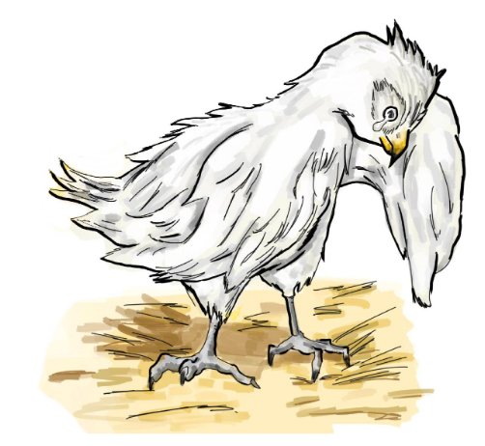
L’oiseau qui rêvait
d’être un aigle

Slide 8
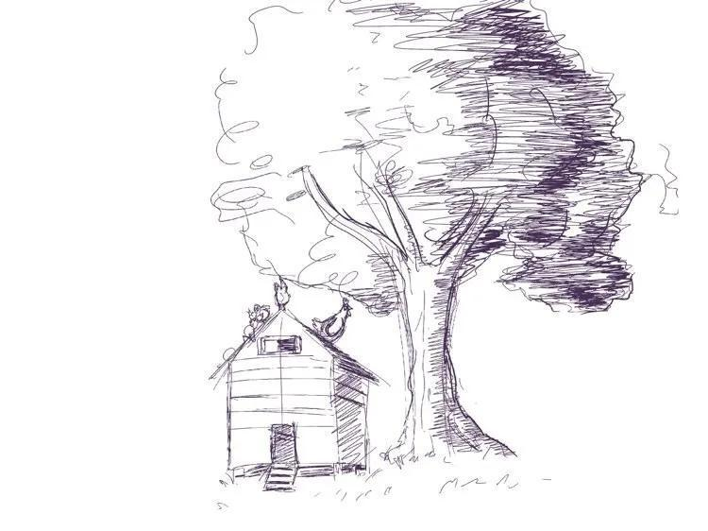
ILLUSTRATION
POULAILLER + ARBRE
Notes:
ARBRE MAJESTUEUX
POULAILLER ORDINAIRE
TEMPÊTE
BRANCHE ET FEUILLE TREMBLE
OEUF ATTERRIT
AMORTIE PAR LES BRANCHAGES

Slide 9
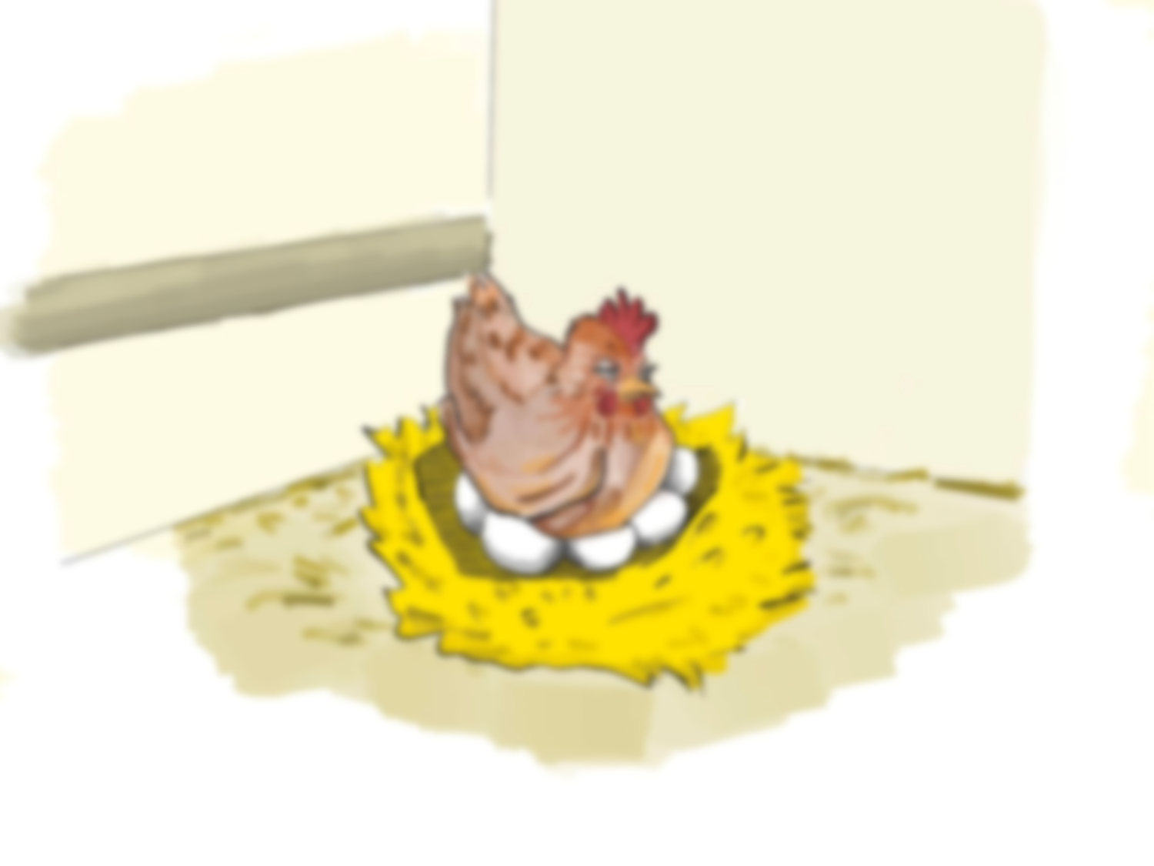

Slide 10
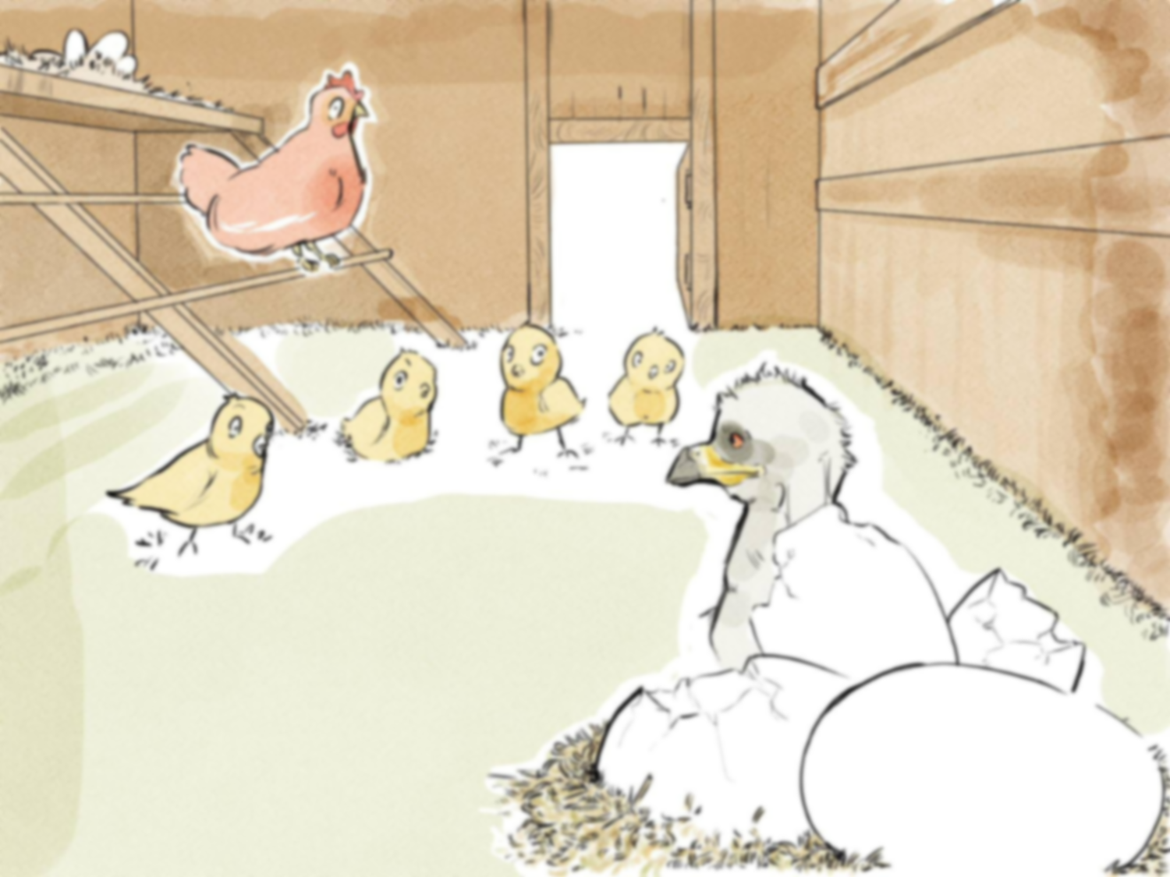
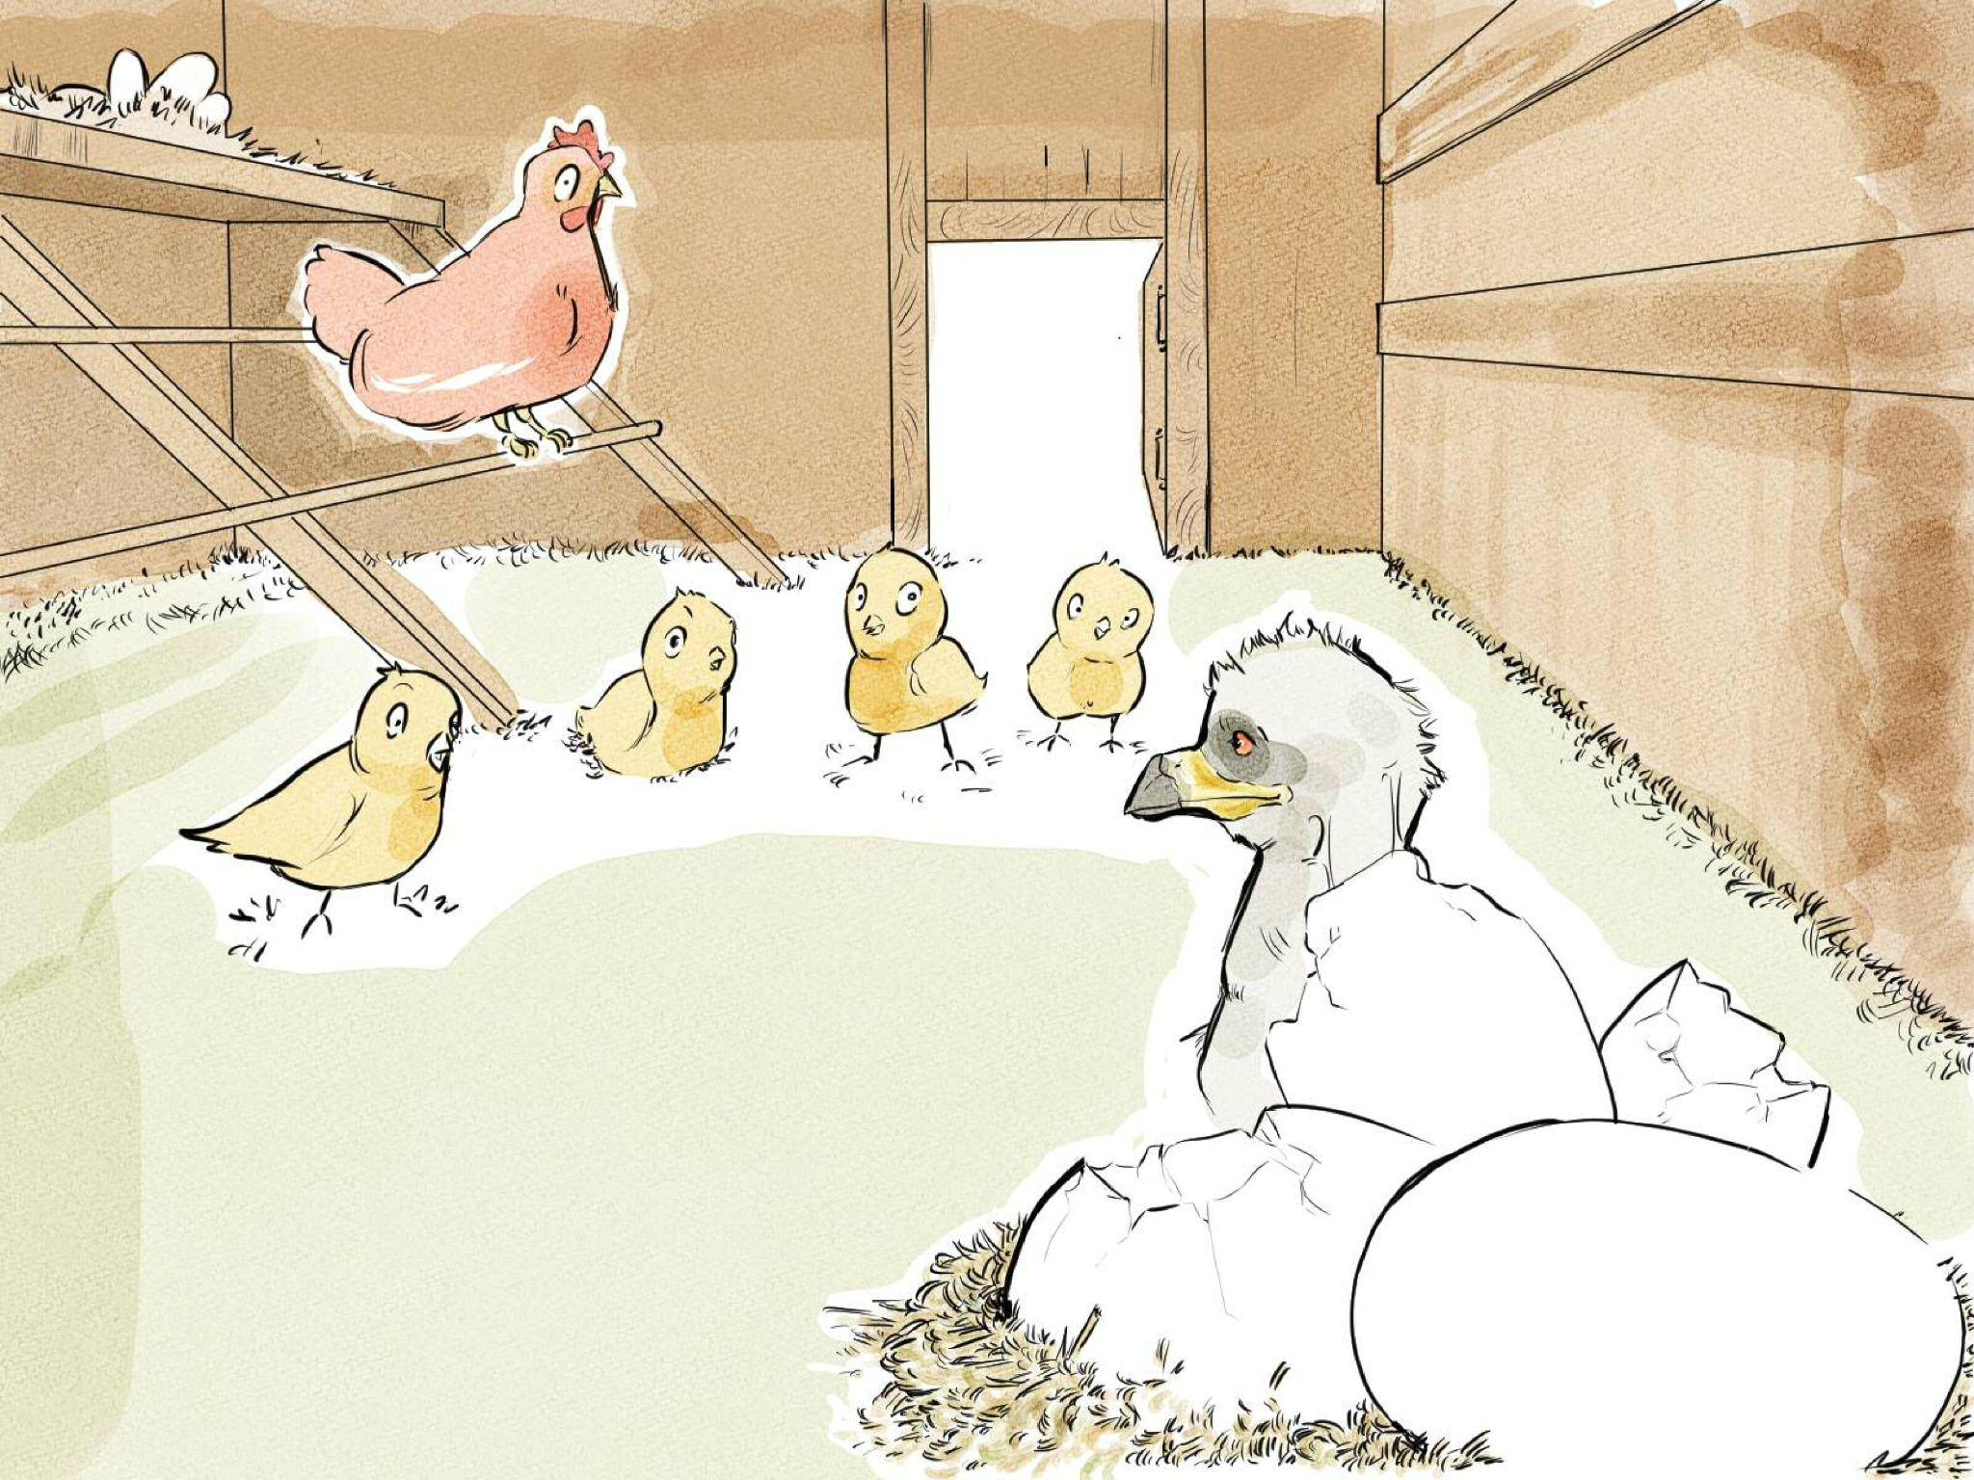

Slide 11
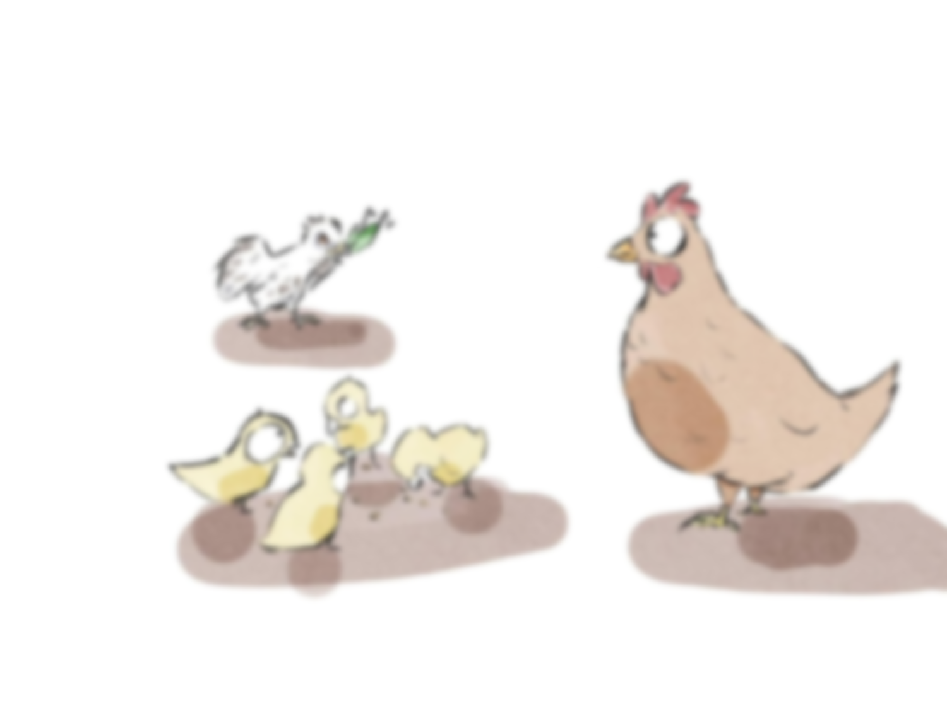
Notes:
MON PETIT
C’EST À CETTE HEURE QUE L’ON SORT
C’EST COMME CELA QU’ON MANGE
C’EST COMME CA QU’ON PARLE etc…

Slide 12
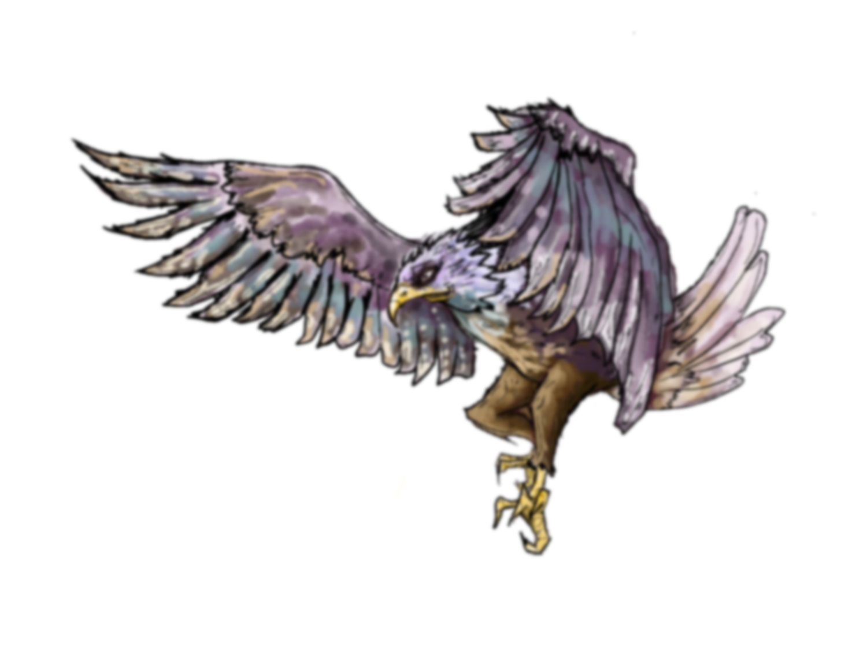

Slide 13
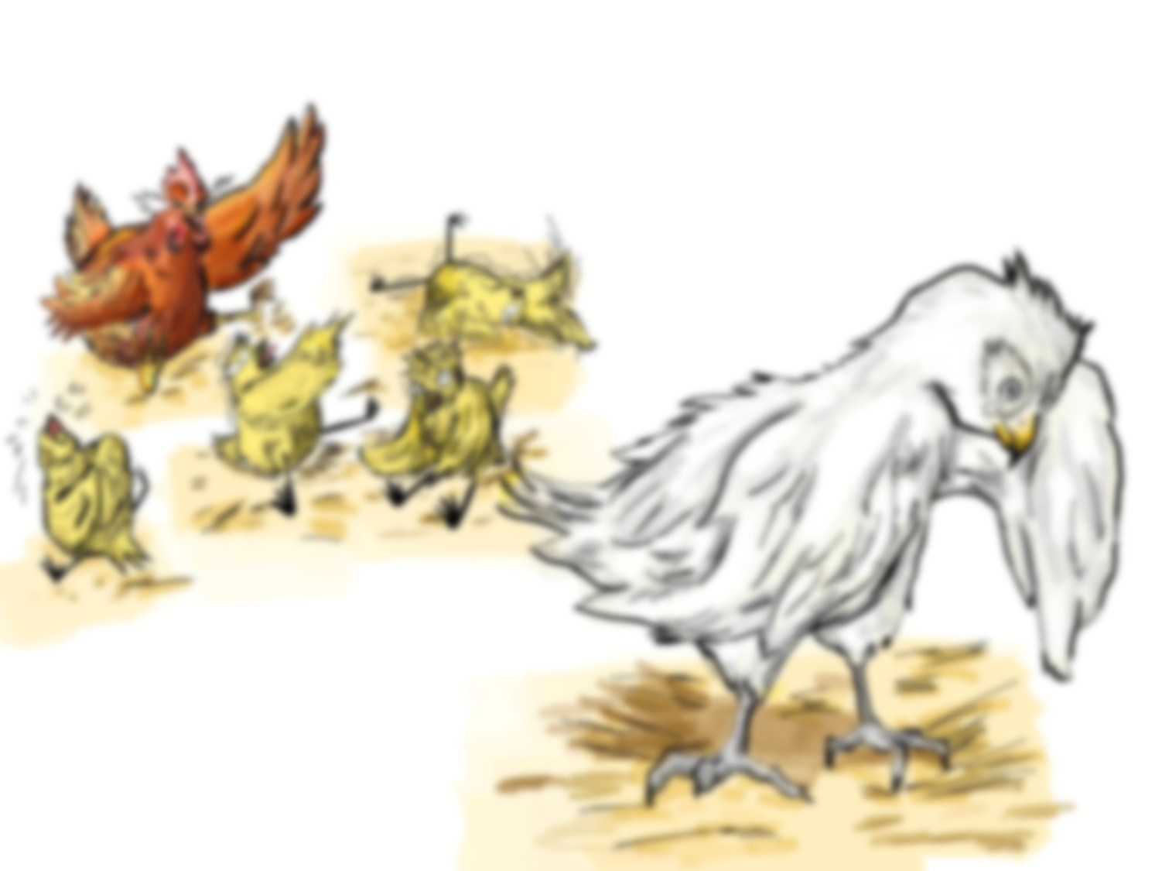
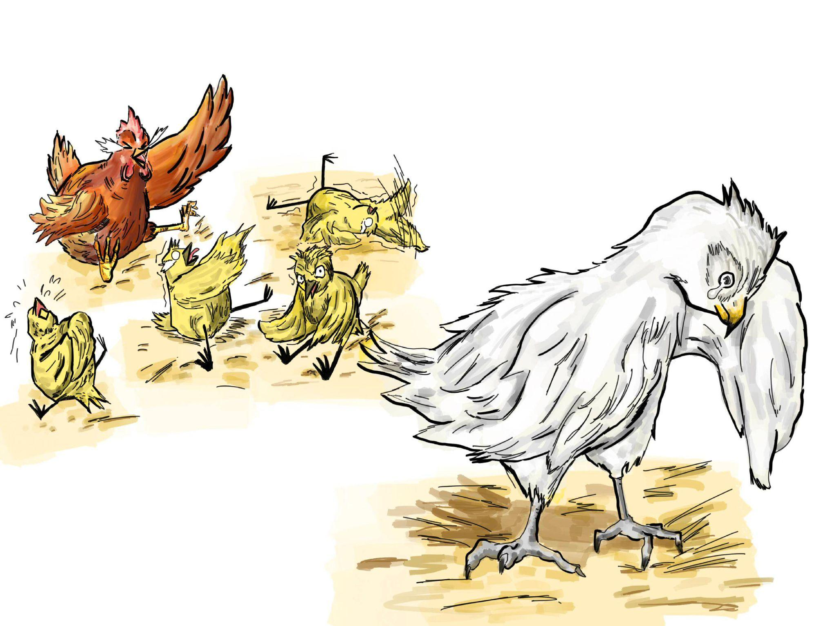
Notes:
Comparer l'élève = Différenciation (étude à retrouver qui confirme ça)
Souligner les erreurs = encourager les erreurs et faire des rétroactions continue

Slide 14
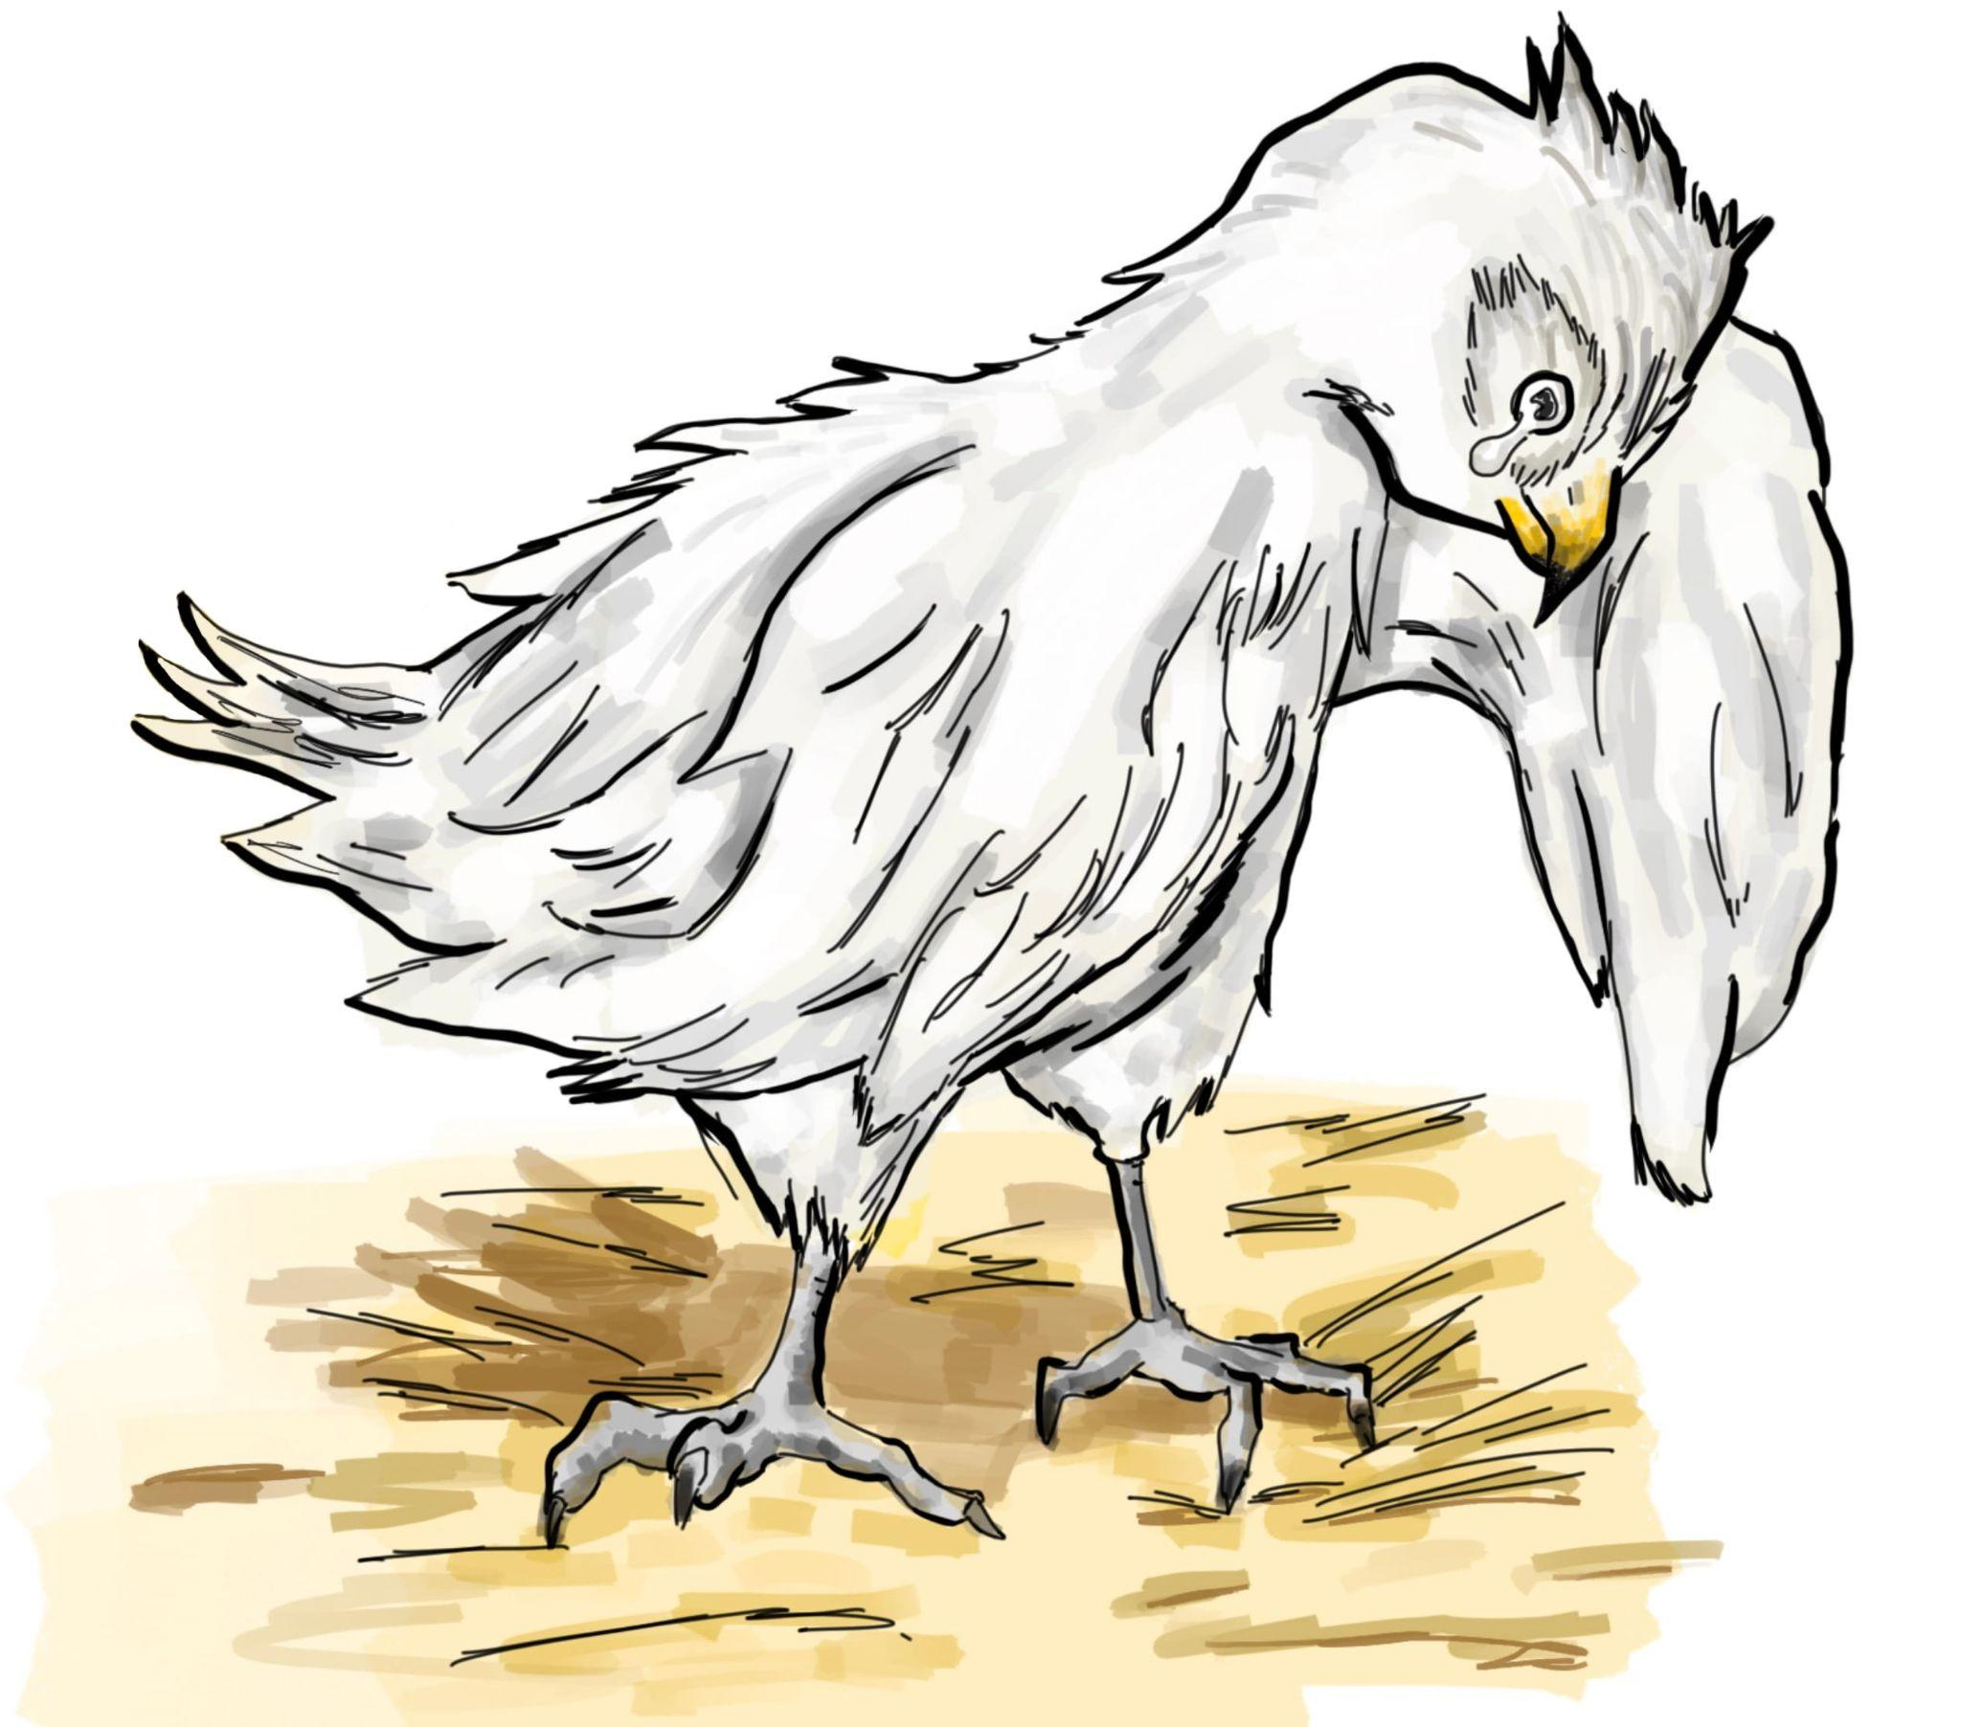
Notes:
Comparer l'élève = Différenciation (étude à retrouver qui confirme ça)
Souligner les erreurs = encourager les erreurs et faire des rétroactions continue

Slide 15
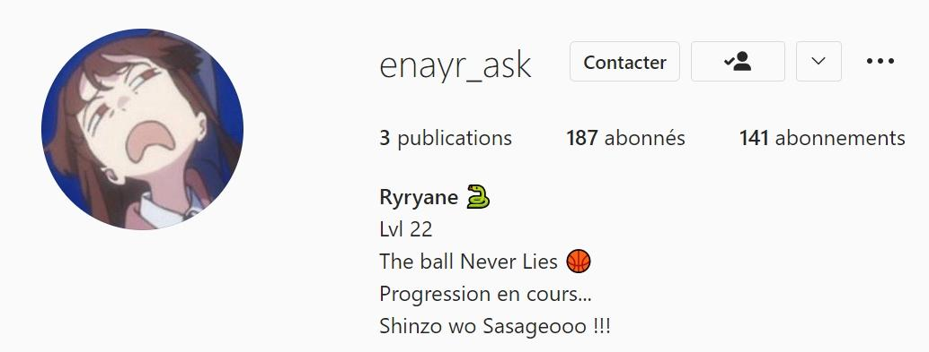
Illustrateur
Notes:
Merci à Ryane, pour c’est superbe illustration.

Slide 16
Pourquoi Icare ne s’envole pas ?

Slide 17
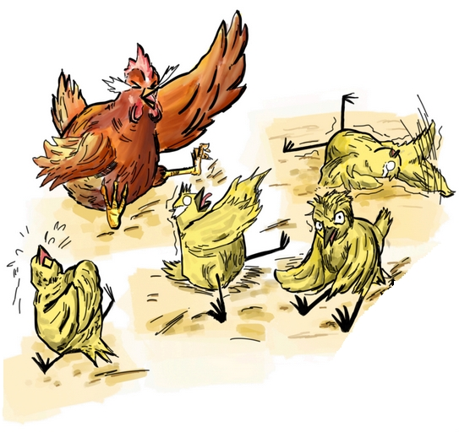
Pourquoi Icare ne s’envole pas ?
Environnement

Slide 18
Mon environnement
Mon prof
Ma classe
Moi
Ma confiance en moi
Notes:
la confiance est fragile pour l’enfant si on ne lui à pas permis d’exploré et favorisé l’initiative, la prise de risque et l’effort d’avancer !
L’important c’est ce que je pense de moi méme…

Slide 19
Pourquoi Icare ne s’envole pas ?
Identité
Capacité
Opportunité
Environnement
Notes:
Respect de son identité
Capacité
opportunité
Socio-economique

Slide 20
Pourquoi Icare ne s’envole pas ?
Il ne sait pas que c’est possible
- Il est persuadé qu’il en est incapable
Environnement
Notes:
On ne sait pas ce que l’on ne sait pas
“Que vous pensiez en êtes capable ou non vous avez toujours raison !”

Slide 21
Pourquoi Icare ne s’envole pas ?
Son environnement la influencé à croire que c’est impossible et qu’il en est incapable !
Je suis incapable
Environnement

Slide 22
“La confiance en soi correspond à la croyance en son potentiel, ses capacités et ses possibilités.
C’est un état dynamique
qui se construit dans l’action”
Notes:
Sentiment, un ressenti, une perception tourné vers l’émotion !

Slide 23
L’origine de la confiance en soi
Environnement
Événement marquant
Notes:
Notre environnement qui va créer en nous des règles et des croyances sur qui nous sommes…
Règles de l’aiglons : Je ne suis pas capable…

Slide 24
Et si on changeait l’histoire ?

Slide 25
“La confiance en soi correspond à la croyance en son potentiel, ses capacités et ses possibilités.
C’est un état dynamique
qui se construit dans l’action”
Notes:
Comparer l'élève = Différenciation (étude à retrouver qui confirme ça)
Souligner les erreurs = encourager les erreurs et faire des rétroactions continue

Slide 26
“L’effet pygmalion et l’effet golem”
Sentiment d’efficacité personnelle
Notes:
Comparer l'élève = Différenciation (étude à retrouver qui confirme ça)
Souligner les erreurs = encourager les erreurs et faire des rétroactions continue

Slide 27
Intérêt/objectif :
Étape 4 : Passer à l’action avec impact !
Répéter et ajuster ses actions pour progresser et enfin…
Etape 3 : Passer à l’action
Définir une première action !
Etape 2 : Je crois que c’est possible !
Passer de l’impossible au possible !
Etape 1 : c’est impossible / je suis incompétent !
Notes:
impossible/incapable/imposteur

Slide 28
Comment mettre
les besoins
des élèves
au centre de la pédagogie

Slide 29
Les besoins
des élèves

Slide 30
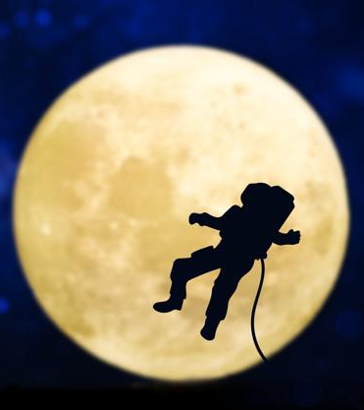
Mon histoire...
« Tête en l’air »
« Toujours sur la lune »…
“Cui-cui les petits oiseaux…”
Notes:
« Tête en l’air »
« Toujours sur la lune »…
“Cui-cui les petits oiseaux…”

Slide 31
Et pendant longtemps...
...j’y ai cru...
...j’ai cru que…
je manquais de concentration…
de persévérance…
Notes:
...j’ai cru que…
je manquais de concentration…
de persévérance…

Slide 32
Apprendre était un cauchemar...
...je pensais que l’école ce n’était pas pour moi…
...que je n’étais pas assez doué…
...pas assez intelligent…
Notes:
...je pensais que l’école ce n’était pas pour moi…
...que je n’étais pas assez doué…
...pas assez intelligent…

Slide 33
En revanche...
“Tu veux faire quoi
quand tu seras grand ?”
Je serais magicien…
et pizzaiolo…
Notes:
Je serais magicien…
et pizzaiolo…

Slide 34
Je pouvais passer des heures…
à dévorer des livres et des vidéos de magie….
et soudain…
j’étais bien plus concentré...
et déterminé...
Notes:
précision à l’époque j’ai pas d’internet ! youtube…
Je peux rester des heures à chercher le truc et m’entrainer devant mon miroirs…

Slide 35
Et ensuite j’arrivais dans le salon de mes parents…
pour un show extraordinaire !
de 5 minutes !
Tous les jours…
et plusieurs fois par JOUR !
Notes:
Pour ceux qui ont des enfants, eux connaissent la ressource d'énergie inépuisable…des batteries qui ne se déchargent jamais…

Slide 36
Si bien que…
Je saoule mes parents…
et je perds…
Mon premier public...
Notes:
super, vas faire des tours à tes jouets…

Slide 37
Un an plus tard…
Un cadeau inattendu...
Ma petite sœur vient au monde...

Slide 38
J’ai ce que tout magicien
rêve d’avoir…
Un public captivé !
Notes:
je me dit tient c’est possible d’émerveiller…
Aujourdhui elle est dégouté de la magie…

Slide 39
Et du coup…
je continue...
à m’entraîner sans relâche…

Slide 40
Et force de persévérance…
Je parviens à...
Bluffer...
Émerveiller...
Impressionner...
Notes:
Et force de persévérance…
je passe de l’enfant peu concentré et peu intelligent…
à celui qui parviens à …

Slide 41
je suis perçu…
comme...
le magicien ! …

Slide 42
le crétin…
…notes catastrophiques…
… aucune formule magique…
… du moins … pas encore
Mais voilà…en cours je suis…
Notes:
Noter cette question pas besoin d’avoir de réponse
mais elle indique ce qui compte vraiment pour vous !
Ce qui vous pousse à agir pour allez vers ce qui vous inspire!
ou à fuire ce qui vous fait souffir !

Slide 43
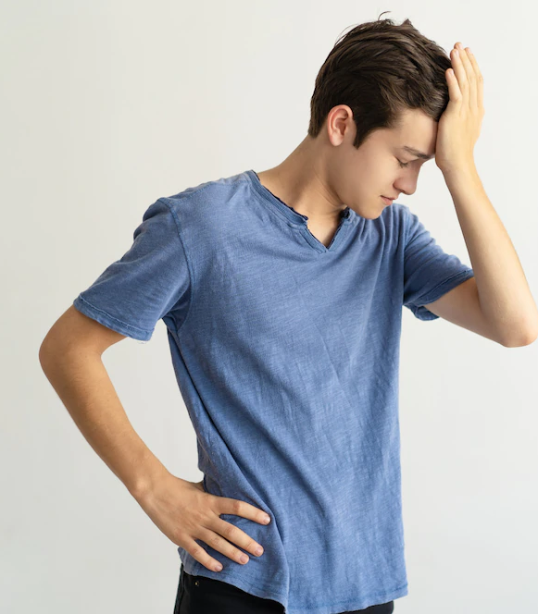
aïe...
… “tu vas aller en lycée pro, le général c’est pas pour toi”…
Notes:
Je serais magicien…
et pizzaiolo…

Slide 44
CAP ECMS...
...Décourager et…
…j’appréhende...
Notes:
...j’ai cru que…
je manquais de concentration…
de persévérance…

Slide 45
Crétin ou magicien ?
Mais du coup ?
Qui je suis ?
LES DEUX
Notes:
Noter cette question pas besoin d’avoir de réponse
mais elle indique ce qui compte vraiment pour vous !
Ce qui vous pousse à agir pour allez vers ce qui vous inspire!
ou à fuire ce qui vous fait souffir !

Slide 46
C’est quoi la motivation ?
EMOTIONS
“Positive” ou “Négative”
Question :
Notes:
Noter cette question pas besoin d’avoir de réponse
mais elle indique ce qui compte vraiment pour vous !
Ce qui vous pousse à agir pour allez vers ce qui vous inspire!
ou à fuire ce qui vous fait souffir !

Slide 47
Manu tu descends ?
Pourquoi faire ?
Pour réviser !
Pourquoi faire ?
Besoin N°1 :
Intérêt
Le sens/La valeur

Slide 48
“les potes
avant
les cours broth”
Besoin N°2 :
Besoin social
S'intégrer
D’être soutenu

Slide 49
Découragé jusqu'à...
Ma première réussite…
CAP ECMS…
… “on va te faire sauter une classe et passer en terminale BEP”… Mme Maillard
Notes:
Je serais magicien…
et pizzaiolo…

Slide 50
et je continue...
...BEP COMMERCE…
…BAC PRO NRC...
“la note on s’en fout, ce qui compte c’est la progression" Mr Kilouni
Notes:
...j’ai cru que…
je manquais de concentration…
de persévérance…

Slide 51
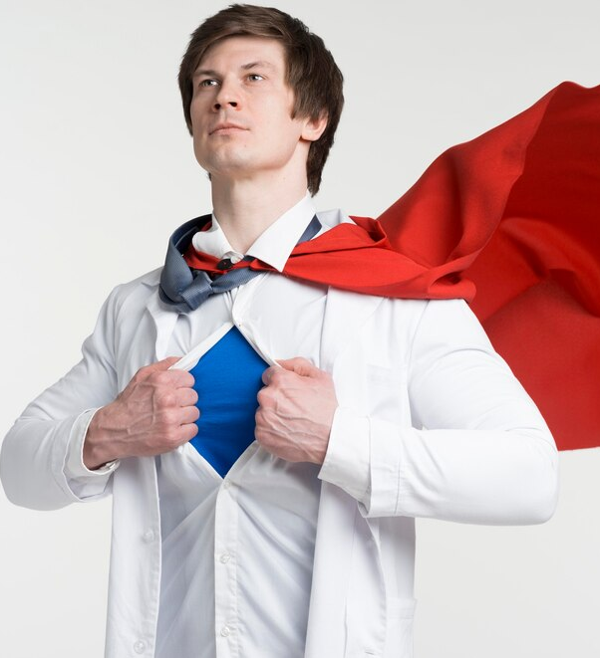
Working in progress…
Besoin N°3 :
Besoin d’apprendre
de progresser

Slide 52
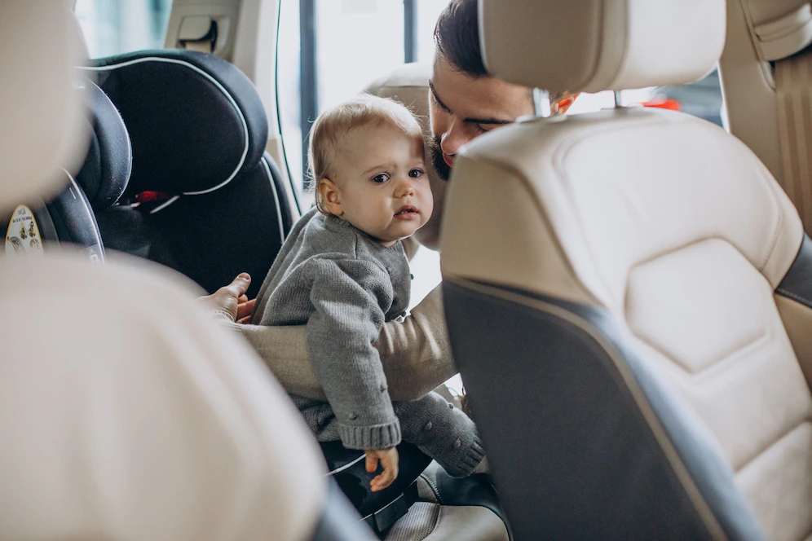
Help…
Besoin N°4 :
Besoin de sécurité
Respecter son potentiel

Slide 53
et encore...
…LICENCE D’ANGLAIS…
…BTS MUC alternance…
… “J’ai beaucoup aimé vos expressions et certaines personnes ont un style sympa”
Mr Julien
Notes:
Je serais magicien…
et pizzaiolo…

Slide 54
Quelles sont les personnes qui vous ont inspirés à
devenir prof ?
Ces phrases qui
paraissent minuscules ?
Question :
Notes:
C’est phrases qui sont minuscule mais qui ont fait que
vous avez osé suivre ce qui compte pour vous…
Car si il à des personnes qui vous ont descendu,
Y à forcément des personnes qui vous ont élevés…
qui vous ont aidé à développer votre confiance !
elevé = Aider à grandir

Slide 55
et après mes études...
...embauché…
je monte en compétence…
on me propose un poste de responsable…
Notes:
...j’ai cru que…
je manquais de concentration…
de persévérance…

Slide 56
Who are you ?
I’m Batman
Besoin N°5 :
Sentiment d'efficacité personnelle

Slide 57
Mais ...
je refuse…
car ce que je veux c’est apprendre et enseigner !
aux jeunes en formation…
en entreprise…
pour leur cours…
Notes:
Je serais magicien…
et pizzaiolo…

Slide 58
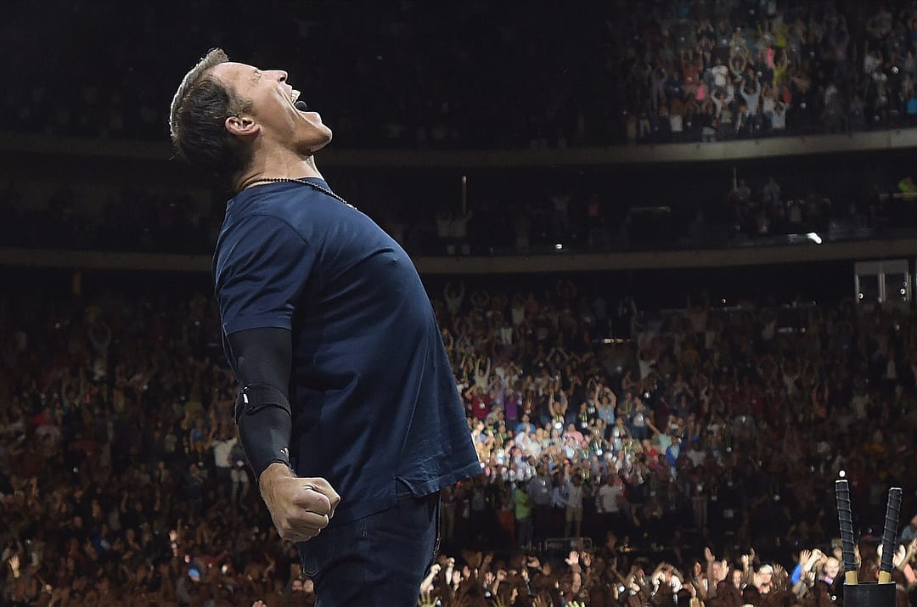
Mon pourquoi...
je prends le temps de me former…
dans diverses
formations de coaching…
Coaching scolaire
Coaching de vie
Notes:
Pour aider un maximum de personnes à libérer leur potentiel
Dépasser leurs blocages,
et les aider à construire une vie alignée avec leurs aspirations profondes !
est devenir la meilleur version d’eux-même

Slide 59
Je rencontre…
TONY ROBBINS
D'autres magiciens…
« L'échec n'existe pas. Seuls les résultats existent. »
« Si vous faites ce que vous avez toujours fait, vous obtiendrez ce que vous avez toujours eu. »
Tony Robbins
Notes:
Je serais magicien…
et pizzaiolo…

Slide 60
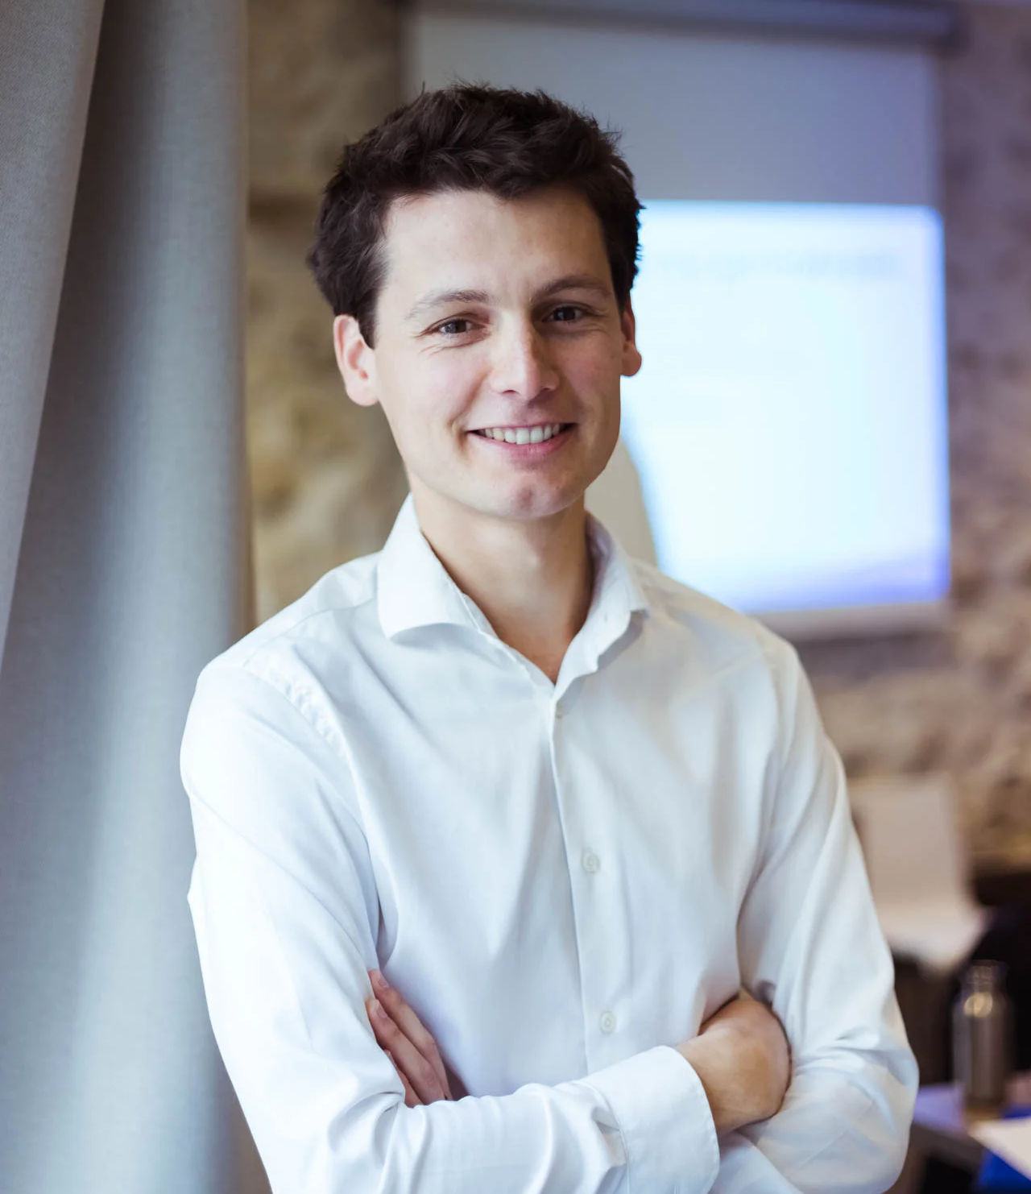
Les autres magiciens…
Sébastien Martinez
Notes:
Je serais magicien…
et pizzaiolo…

Slide 61
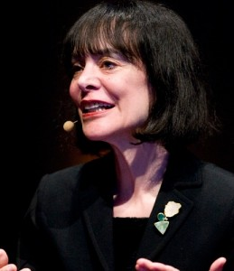
Les autres magiciens…
Carol Dweck
Notes:
...j’ai cru que…
je manquais de concentration…
de persévérance…

Slide 62
État d’esprit fixe
vs
Esprit de croissance
Carol Dweck
Notes:
C’est phrases qui sont minuscule mais qui ont fait que
vous avez osé suivre ce qui compte pour vous…
Car si il à des personnes qui vous ont descendu,
Y à forcément des personnes qui vous ont élevés…
qui vous ont aidé à développer votre confiance !
elevé = Aider à grandir

Slide 63
État d’esprit fixe
vs
Esprit de croissance
“Dans un état d’esprit fixe, la plupart des gens croient que leurs qualités de base, comme l’intelligence ou le talent, sont simplement des caractéristiques fixes. Ils consacrent leur temps à documenter leur intelligence ou leur talent au lieu de les cultiver.” C.DWECK
Notes:
C’est phrases qui sont minuscule mais qui ont fait que
vous avez osé suivre ce qui compte pour vous…
Car si il à des personnes qui vous ont descendu,
Y à forcément des personnes qui vous ont élevés…
qui vous ont aidé à développer votre confiance !
elevé = Aider à grandir

Slide 64
Théorie de CAROL DWECK
ESPRIT FIXE
ESPRIT DE
CROISSANCE

Slide 65
Théorie de CAROL DWECK
ESPRIT FIXE
ESPRIT DE
CROISSANCE

Slide 66
Théorie de CAROL DWECK
ESPRIT FIXE
ESPRIT DE
CROISSANCE

Slide 67
Théorie de CAROL DWECK
ESPRIT FIXE
ESPRIT DE
CROISSANCE

Slide 68
Théorie de CAROL DWECK
ESPRIT DE
CROISSANCE
ESPRIT FIXE
“J'apprends tout au long de
ma vie”
“Mon potentiel est déterminé à ma naissance”

Slide 69
Théorie de CAROL DWECK
ESPRIT DE
CROISSANCE
ESPRIT FIXE
“J'apprends tout au long de
ma vie”
“Mon potentiel est déterminé à ma naissance”
“l'échec est une opportunité à grandir”
“lorsque j’échoue je suis frustré”

Slide 70
Théorie de CAROL DWECK
ESPRIT DE
CROISSANCE
ESPRIT FIXE
“J'apprends tout au long
ma vie”
“Mon potentiel est déterminé à ma naissance”
“l'échec est une opportunité à grandir”
“lorsque j’échoue je suis frustré”
“les feedbacks
sont des
attaques personnelles”
“les feedbacks sont constructifs”

Slide 71
la magicienne…
"Si les parents veulent faire un cadeau à leurs enfants, la meilleure chose qu'ils puissent faire est de leur apprendre à aimer les défis, à être intrigués par les erreurs, à apprécier l'effort et à continuer à apprendre. Ainsi, leurs enfants n'auront pas à être esclaves des louanges. Ils disposeront tout au long de leur vie d'un moyen de construire et de réparer leur propre confiance."
Carol Dweck
Notes:
...j’ai cru que…
je manquais de concentration…
de persévérance…

Slide 72
X Neuro-Myth X
On naît intelligent
Taille du cerveau
Nombre de neurones
Notes:
grecs
- mémoire est selective, histoire du par coeur

Slide 73
Plasticité cérébrale…
Le nombre de connexions !
des connexions
neuronales se construisent
toute notre vie !
Nous sommes tous nés pour grandir !

Slide 74
Nous sommes
TOUS CAPABLES !
Notes:
C’est phrases qui sont minuscule mais qui ont fait que
vous avez osé suivre ce qui compte pour vous…
Car si il à des personnes qui vous ont descendu,
Y à forcément des personnes qui vous ont élevés…
qui vous ont aidé à développer votre confiance !
elevé = Aider à grandir

Slide 75
En Résumé

Slide 76
“La confiance en soi correspond à la croyance en son potentiel, ses capacités et ses possibilités.
C’est un état dynamique
qui se construit dans l’action”
Notes:
Sentiment, un ressenti, une perception tourné vers l’émotion !

Slide 77
Confiance
Son environnement la influencé à croire que c’est impossible et qu’il en est incapable !
Je suis incapable
Environnement

Slide 78
L’origine de la confiance en soi
Environnement
Événement marquant
Notes:
Notre environnement qui va créer en nous des règles et des croyances sur qui nous sommes…
Règles de l’aiglons : Je ne suis pas capable…

Slide 79
Intérêt/objectif :
Étape 4 : Passer à l’action avec impact !
Répéter et ajuster ses actions pour progresser = Ajustement
Etape 3 : Passer à l’action
Définir une première action = Stratégie
Etape 2 : Je crois que c’est possible !
Passer de l’impossible au possible = État d’esprit
Etape 1 : c’est impossible / je suis incompétent !
Notes:
impossible/incapable/imposteur

Slide 80
Théorie de CAROL DWECK
ESPRIT DE
CROISSANCE
ESPRIT FIXE
“J'apprends tout au long
ma vie”
“Mon potentiel est déterminé à ma naissance”
“l'échec est une opportunité à grandir”
“lorsque j’échoue je suis frustré”
“les feedbacks
sont des
attaques personnelles”
“les feedbacks sont constructifs”

Slide 81
Les besoins de l’élève
Besoin N°2 :
Besoin social
S'intégrer
d’être soutenu
Besoin N°3 :
Besoin d’apprendre
de progresser
Besoin N°1 :
Intérêt
Le sens/La valeur
Besoin N°4 :
Besoin de sécurité
Respecter son potentiel
Besoin N°5 :
Sentiment
d'efficacité
personnelle
Notes:
Comparer l'élève = Différenciation (étude à retrouver qui confirme ça)
Souligner les erreurs = encourager les erreurs et faire des rétroactions continue

Slide 82
Comment favoriser
la confiance

Slide 83
Favoriser la confiance et la motivation
- Leur parler de la plasticité cérébrale
- Encourager les erreurs
- Clarifier les objectifs des cours
- Clarifier leurs intérêts personnels et scolaires
- Effectuer des feedbacks centrés sur
le processus d’apprentissage
Valoriser les efforts, la concentration,la résilience et la persévérance.
- Témoigner sincèrement que vous les appréciez
pour ce qu’ils sont et pas seulement
pour leurs échecs ou réussites
Notes:
Comparer l'élève = Différenciation (étude à retrouver qui confirme ça)
Souligner les erreurs = encourager les erreurs et faire des rétroactions continue

Slide 84
Comment mettre
les besoins
des élèves
au centre de la pédagogie

Slide 85
Comment mettre les besoins des élèves au centre de la pédagogie
À quoi sert ce chapitre ?
C’est quoi l'intérêt pour toi d’apprendre ce chapitre ?
là maintenant , et pour plus tard ? / Qu’est ce que tu aimes dans ce cours ? et ailleurs ? (domaine des loisirs )
Intérêt
Le sens/La valeur
S'intégrer
d’être soutenu
Citation inspirante en lien avec le chapitre ou l’apprentissage
Moment d’échange sur les stages (ou non) en groupe avec + et -
Besoin d’apprendre
de progresser
Qu'avons-nous vu hier ?
Où en sommes-nous ? Que reste t’il à faire ?
Sentiment
d'efficacité
personnelle
Qu’est ce que je maîtrise ? Quels chapitres ?
De quoi je suis fière dans ma maîtrise ?
Besoin de sécurité
Citation inspirante en lien avec le chapitre ou l’apprentissage
Mes erreurs de prof/étudiant
Notes:
https://innovation.sainteanne.ca/comment-donner-une-retroaction-efficace-aux-eleves/

Slide 86
“Oser être soi, oser agir”
motivateure@gmail.com
07.80.39.23.05
KEVIN EL AOUNI
Coach scolaire / coach de vie

Slide 87
Les besoins de l’élève
Besoin N°2 :
Besoin social
S'intégrer
d’être soutenue
Besoin N°3 :
Besoin d’apprendre
de progresser
Besoin N°1 :
Intérêt
Le sens/La valeur
Besoin N°5 :
Sentiment
d'efficacité
personnelle
Besoin N°4 :
Besoin de sécurité
Notes:
Comparer l'élève = Différenciation (étude à retrouver qui confirme ça)
Souligner les erreurs = encourager les erreurs et faire des rétroactions continue

Slide 89
Principe d’autodétermination
Définition :
“Perception d’un individu à attribuer la responsabilité de ses actions ou sa réussite à lui-même ou des facteurs externes”
Autodétermination
“faible”
Autodétermination
“haute”
A l'impression de n'avoir aucune responsabilité dans ce qu'on lui demande de faire et croit que ses succès ou ses échecs ne dépendent pas de lui.
A l'impression d’avoir l'entière responsabilité dans ce qu'on lui demande de faire et croit que ses succès ou ses échecs ne dépendent que de lui.

Slide 90
Définition : d’autodétermination
“Perception d’un individu à attribuer la responsabilité de ses actions ou sa réussite à lui-même ou des facteurs externes”
Je n’ai aucun contrôle
sur ma réussite
J’ai peu de contrôle
sur ma réussite
J’ai 100%
le contrôle
sur ma réussite
« Que la force me soit donnée de supporter ce qui ne peut être changé et le courage de changer ce qui peut l'être mais aussi la sagesse de distinguer l'un de l'autre. » Marc-Aurèle
Zone de contrôle
Zone
d’influence
Zone
d’impuissance

Slide 91
Principe d’autodétermination
Exemple :
“Perception d’un individu à attribuer la responsabilité de ses actions ou sa réussite à lui-même ou des facteurs externes”
Autodétermination
“faible”
Autodétermination
“haute”

Slide 92
Principe d’autodétermination
Autodétermination “faible” :
Exemple :
“Je n’ai pas réussi mon examen car le prof est nul”
Déresponsabilisation

Slide 93
Principe d’autodétermination
Autodétermination “Haute” :
Exemple :
“Je n’ai pas réussi mon examen car je n’ai pas assez révisé ou compris suffisamment mes cours ”
Responsabilisation

Slide 94
Principe d’autodétermination
Conclusion:
“Perception d’un individu à attribuer la responsabilité de ses actions ou sa réussite à lui-même ou des facteurs externes”
Autodétermination
“faible”
Autodétermination
“haute”
Attributions D’erreur
Causé par la
Perception d'échec

Slide 95
Dé-sacralisations l’erreur
Erreur = Progression

Slide 96
Illustrations et droit d’auteurs
<a href='https://www.freepik.com/photos/background'>Background photo created by pressfoto - www.freepik.com</a>
https://www.freepik.com/free-photo/father-with-baby-daughter-car-showroom_14920830.htm#query=s%C3%A9curity%20child&position=10&from_view=search&track=sph
https://www.freepik.com/free-photo/handshake-close-up-executives_858556.htm#query=employe&position=0&from_view=search&track=sph

Slide 97
https://www.freepik.com/free-vector/man-women-head-thinking-daily-life-icons_715133.htm#query=humain%20silouhette%20head&position=7&from_view=search&track=ais
https://www.freepik.com/free-photo/medium-shot-doctor-wearing-cape_8104154.htm#query=superman&position=3&from_view=search&track=sph#position=3&query=superman
https://www.freepik.com/free-photo/father-with-baby-daughter-car-showroom_14920830.htm#query=s%C3%A9curity%20child&position=10&from_view=search&track=sph

Slide 98
https://www.freepik.com/free-photo/stacking-wooden-blocks-is-risk-creating-business-growth-ideas_6170458.htm#query=progress&position=4&from_view=search&track=sph
https://www.freepik.com/free-photo/happy-group-friends-with-their-hands-together-middle_9278287.htm#query=friend%20child&position=11&from_view=search&track=sph
https://www.freepik.com/free-photo/portrait-clueless-handsome-guy-shrugging-with-hands-spread-sideways-being-unaware-dont-know-anyth_17385819.htm#query=no&from_query=nop&position=22&from_view=search&track=sph

Slide 99
https://www.knowledgeformen.com/podcast-dr-carol-dweck/
https://femmedinfluence.fr/tony-robbins-reussir-sa-vie/
https://www.freepik.com/free-photo/puzzled-young-man-holding-forehead-while-feeling-stress_3800735.htm#query=student%20upset&position=9&from_view=search&track=sph

Slide 100
https://www.freepik.com/free-photo/young-sad-guy-stands-with-gloomy-facial-expression-bored-upset-isolated-against-yellow-wall_10632044.htm#query=discourage%20student&position=2&from_view=search&track=sph
https://www.freepik.com/free-photo/portrait-young-happy-man-got-scholarship-applied-cool-university-raise-hands-up-flex-biceps-li_31586979.htm#page=2&query=student%20win&position=8&from_view=search&track=sph
https://www.freepik.com/free-photo/curvy-line-jumping-colourful-cubes_6998036.htm#query=progress&position=2&from_view=search&track=sph

Slide 102
Source :

